Slide 1
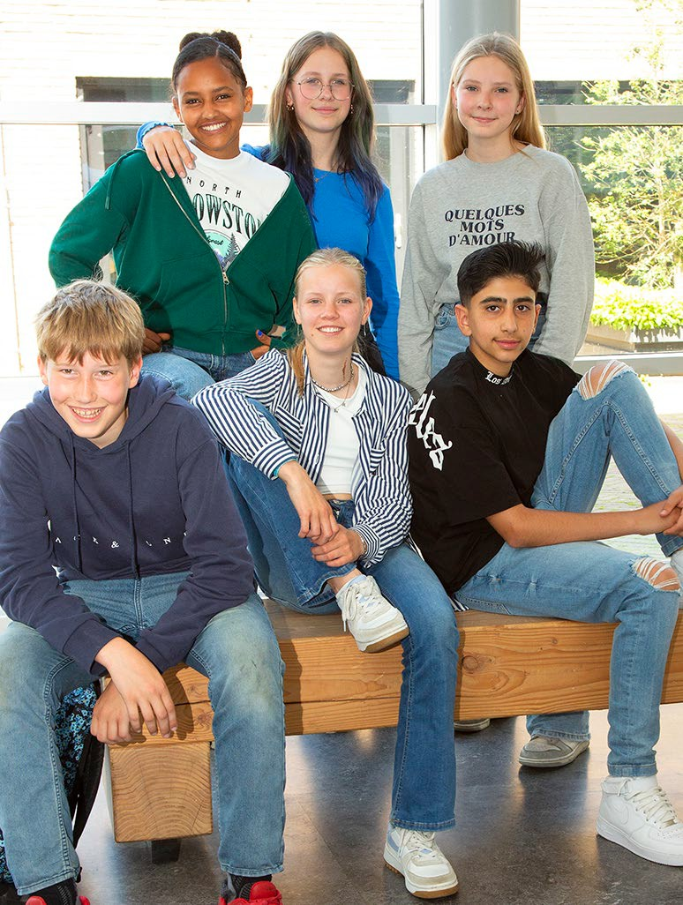
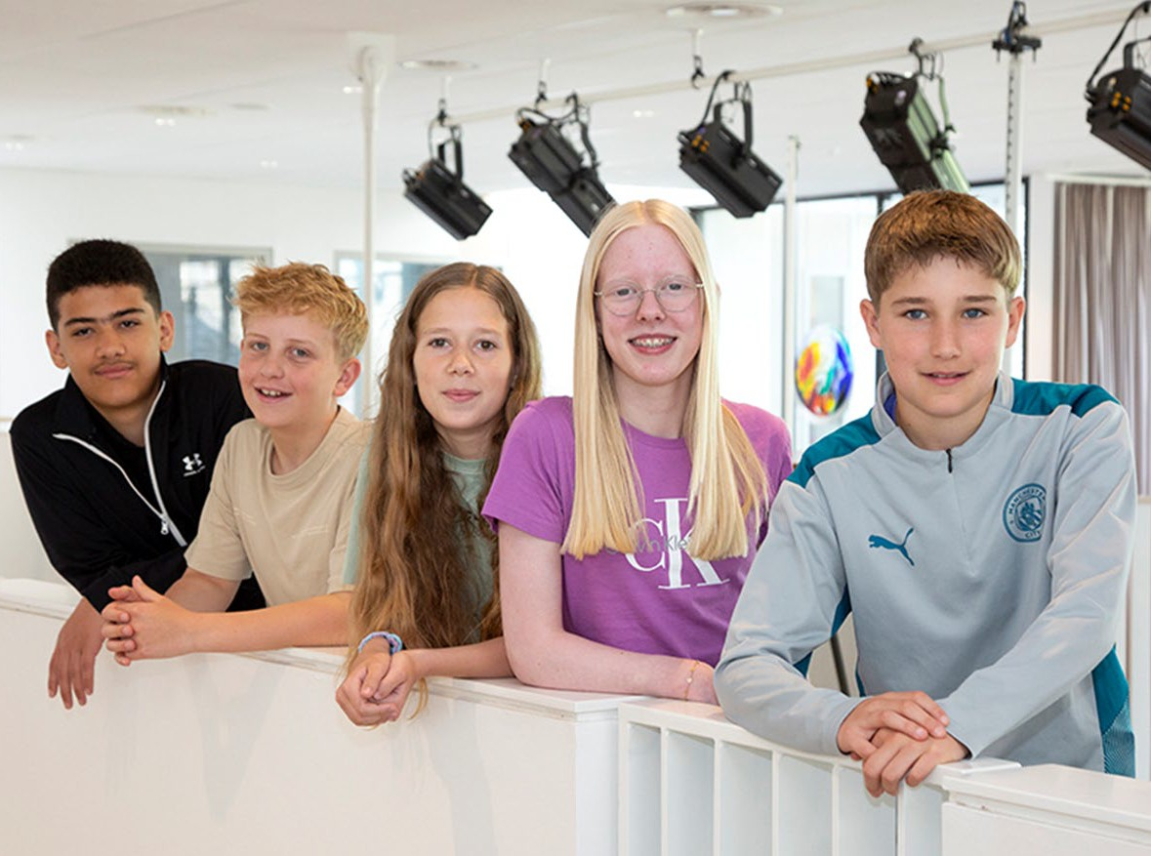
Hallo leerlingen groep 8!

Slide 2

Vóór de zomervakantie:
Kennismakingsdag!

Slide 3

Introductieweek

Slide 4
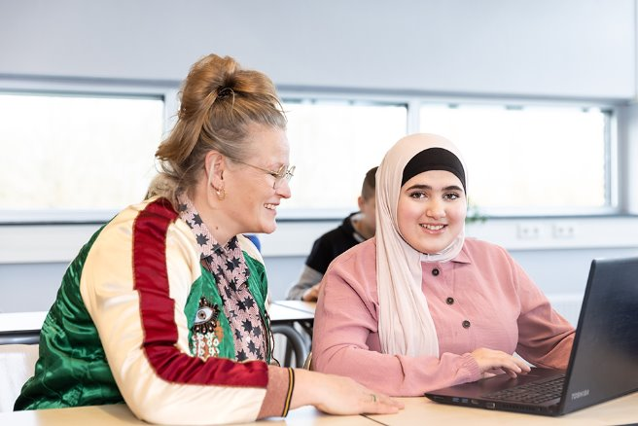
Mentor
4

Slide 5
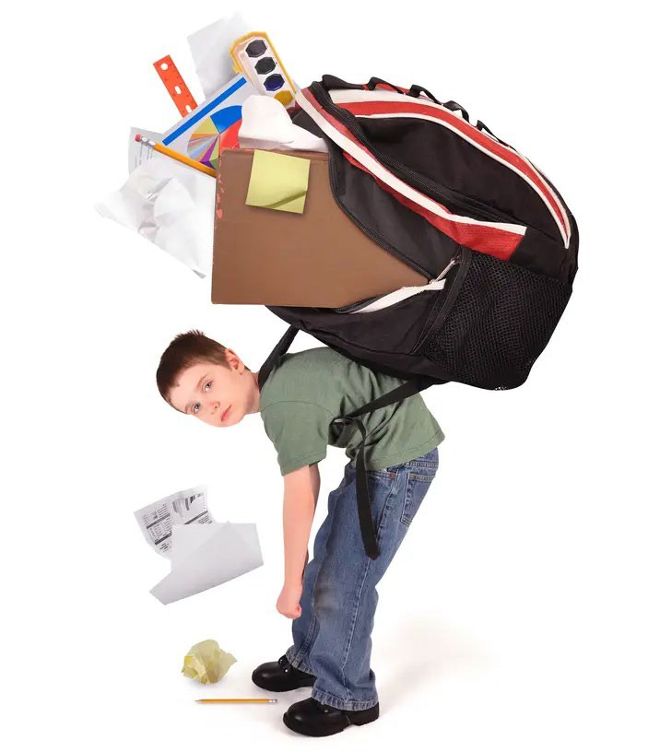
Introductieweek
Tas inpakken
Fietsen
De weg vinden
Huiswerk maken
Laptop
(Digi)boeken
Vrienden maken

Slide 6
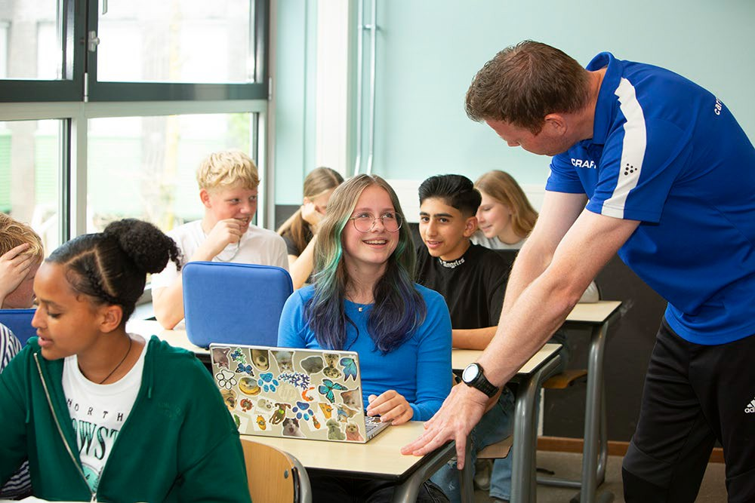
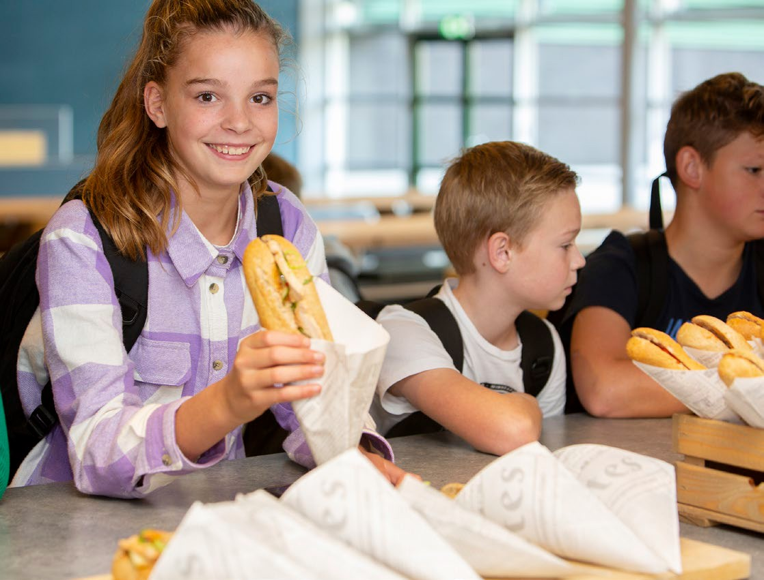
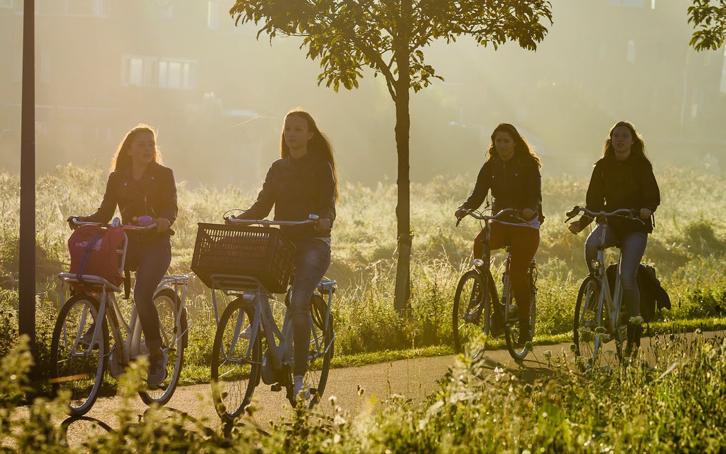
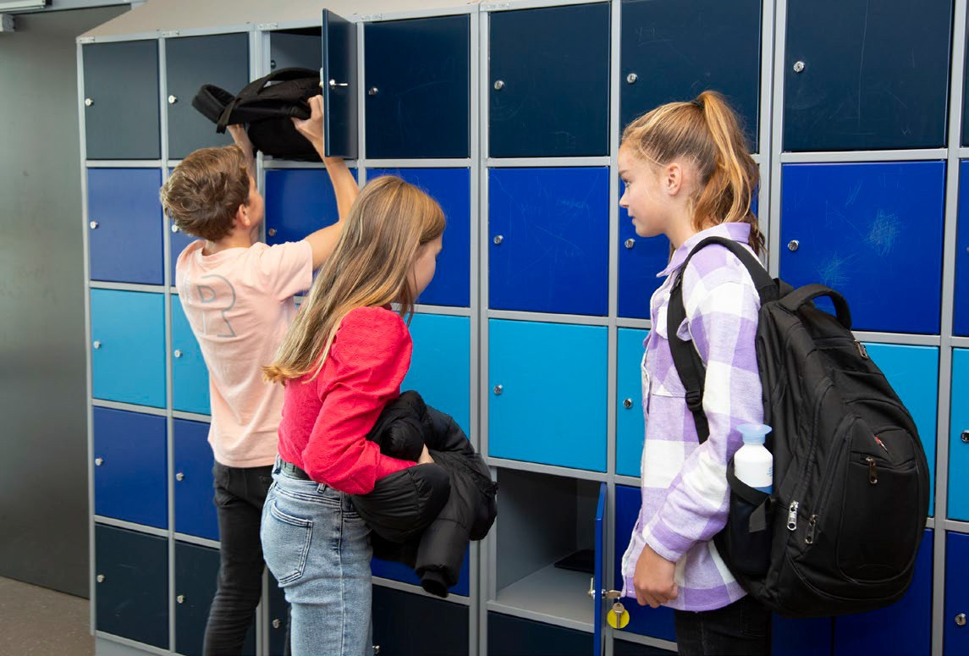
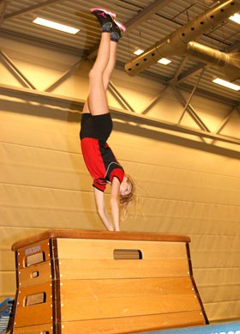
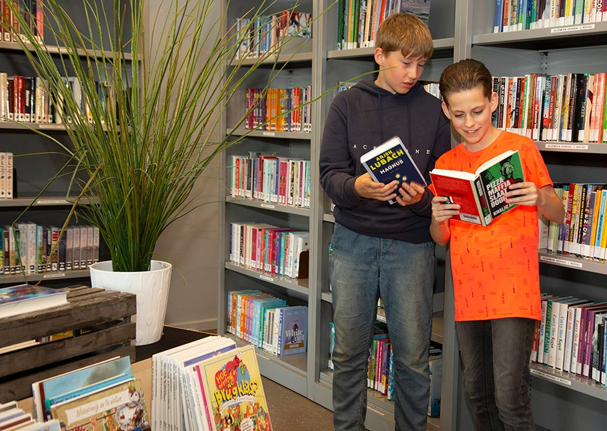
Een schooldag

Slide 7
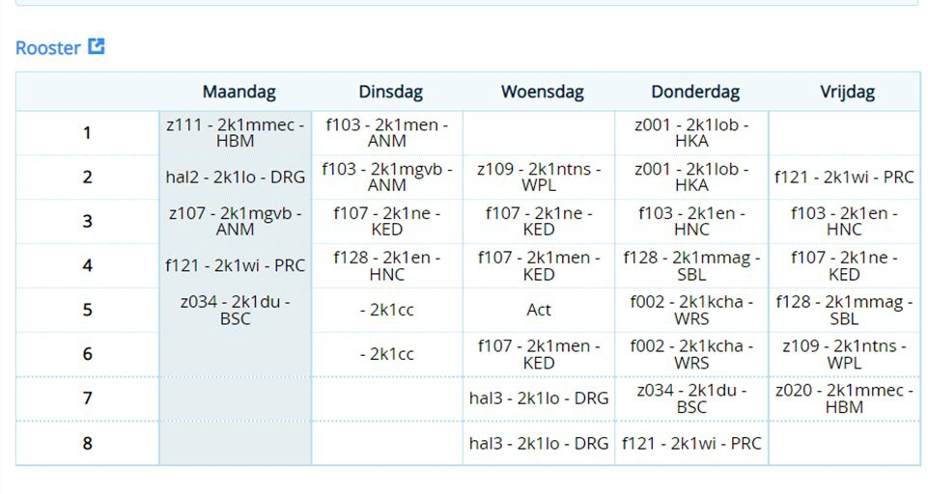
Lesrooster vmbo

Slide 8
Lesrooster praktijkonderwijs
weekrooster PRO1A 2024-2025 ​
dag​ | tijd​ | ​ | ​ | ​ | vak​ | ​ | ​ | docent​ | ​ | ​ | lokaal​
​ | ​ | ​ | ​ | ​ | ​ | ​ | ​ | ​ | ​ | ​ | ​
maandag​ | 08.20​ | ​ | ​ | ​ | Klassenvergadering​ | ​ | ​ | Niemeijer,Krikke​ | ​ | ​ | 252​
​ | 08.30​ | ​ | ​ | ​ | Nederlands ​ | ​ | ​ | Niemeijer​ | ​ | ​ | 252​
​ | 09.10​ | ​ | ​ | ​ | Burgerschap (seks. vorm/actualiteit)​ | ​ | ​ | Niemeijer​ | ​ | ​ | 252​
​ | 10.00​ | ​ | ​ | ​ | Pauze​ | ​ | ​ | ​ | ​ | ​ | ​
​ | 10.20​ | ​ | ​ | ​ | Hout/Groen​ |  |  | Berg/Muskee​ |  |  | 52, 55​
​ | 11.10​ | ​ | ​ | ​
​ | 12.00​ | ​ | ​ | ​ | Pauze​ | ​ | ​ | ​ | ​ | ​ | ​
​ | 12.25​ | ​ | ​ | ​ | Niveau Rekenen (snappet)​ | ​ | ​ | Niemeijer​ | ​ | ​ | 252​
​ | 13.15​ | ​ | ​ | ​ | Mentoruur​ | ​ | ​ | Niemeijer​ | ​ | ​ | 252​
​ | 14.05​ | ​ | ​ | ​ | Klassenvergadering​ | ​ | ​ | Niemeijer​ | ​ | ​ | 252​
​ | 14.20​ | ​ | ​ | ​ | Vrij​ | ​ | ​ | ​ | ​ | ​ | ​

Slide 9
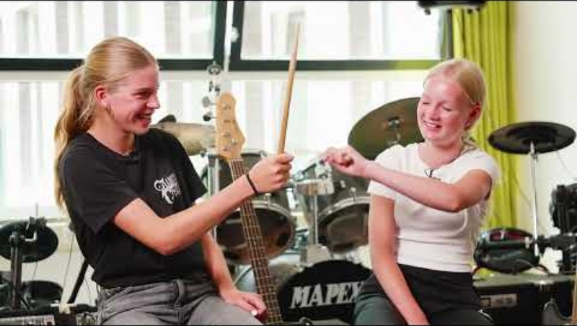
De school en domeinen

Slide 10
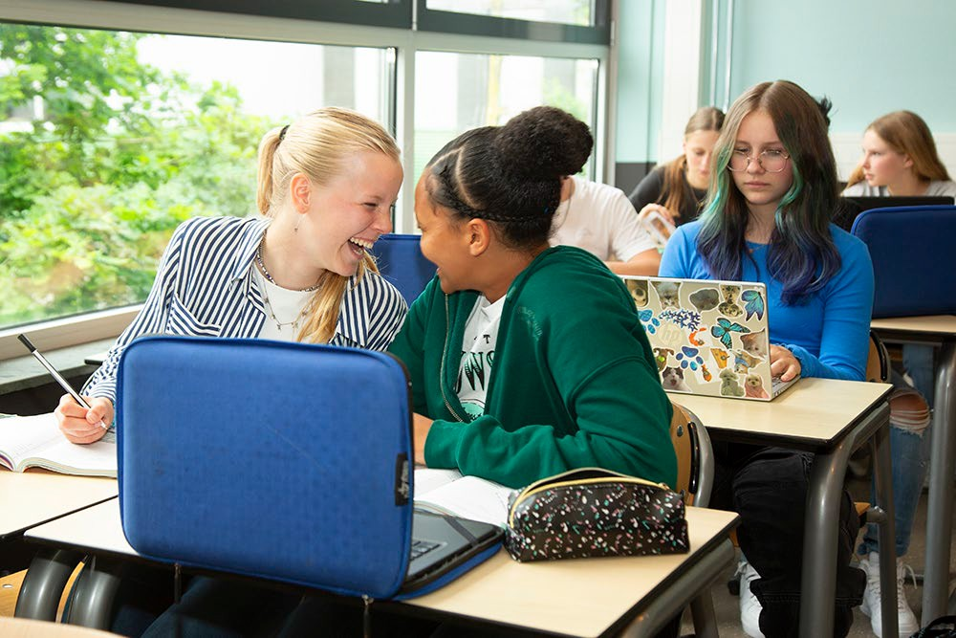
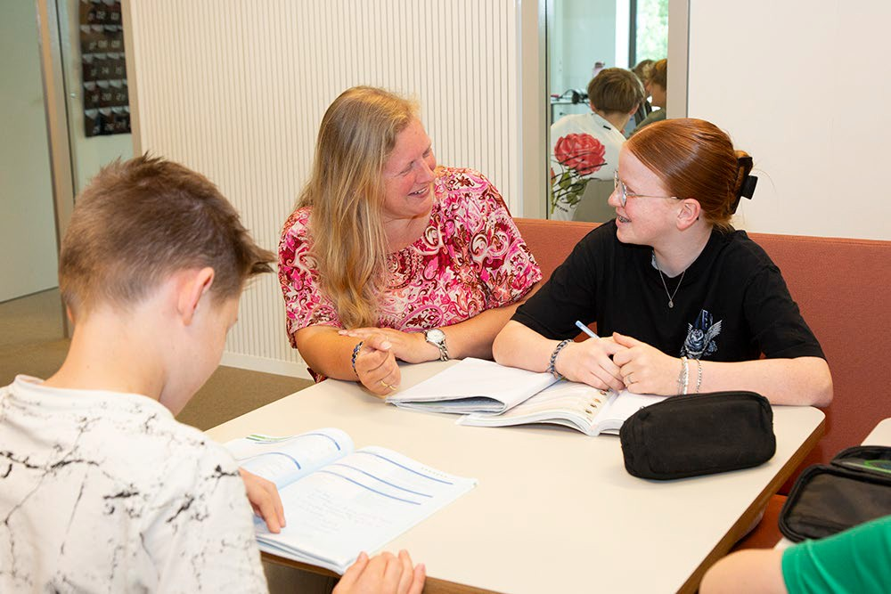
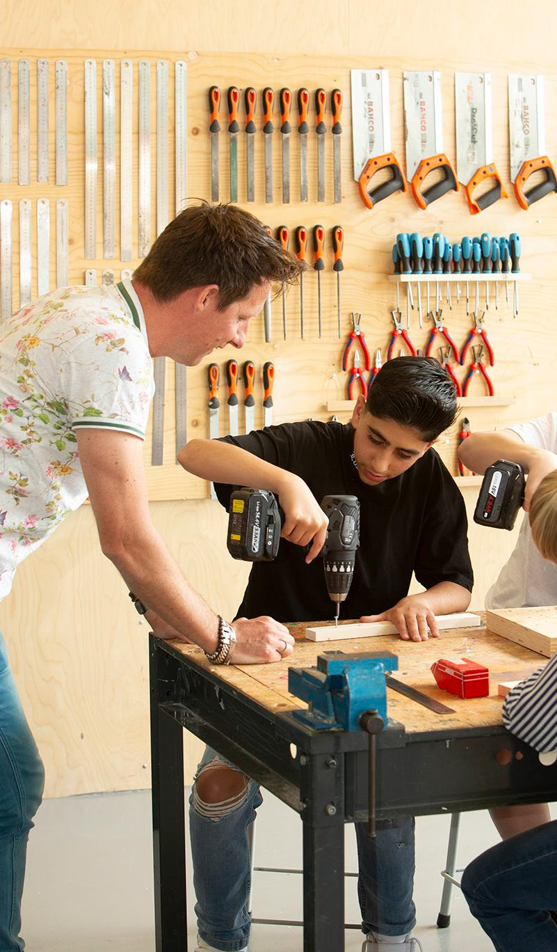
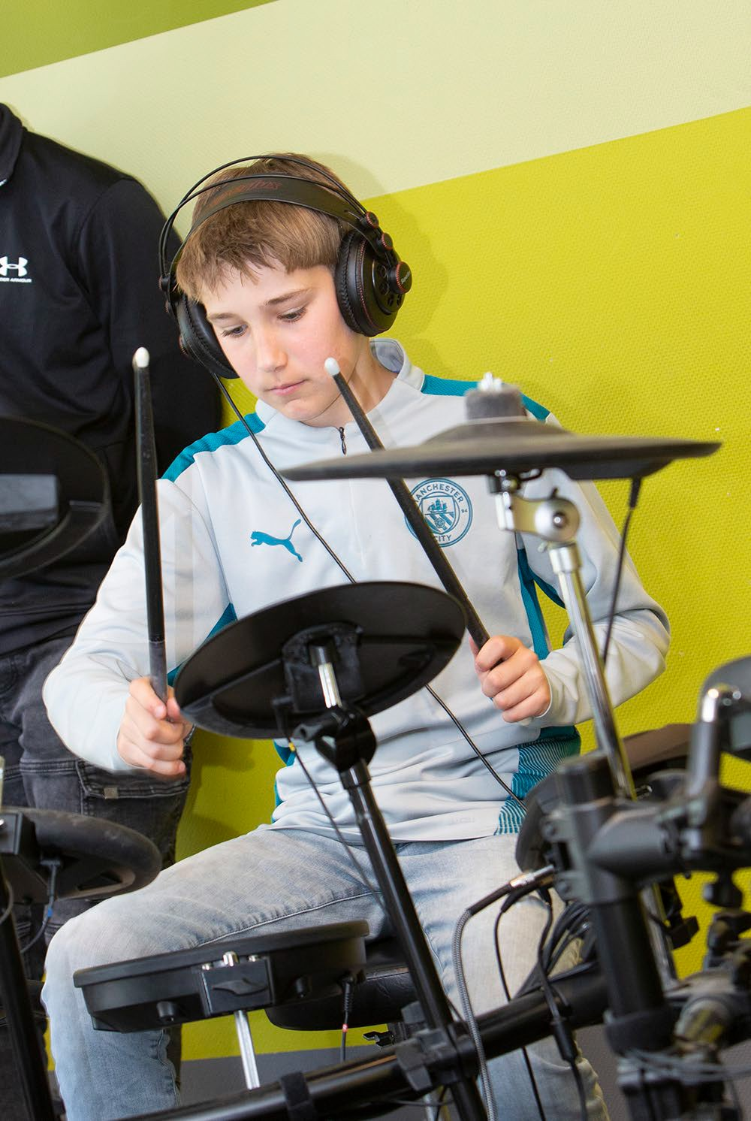
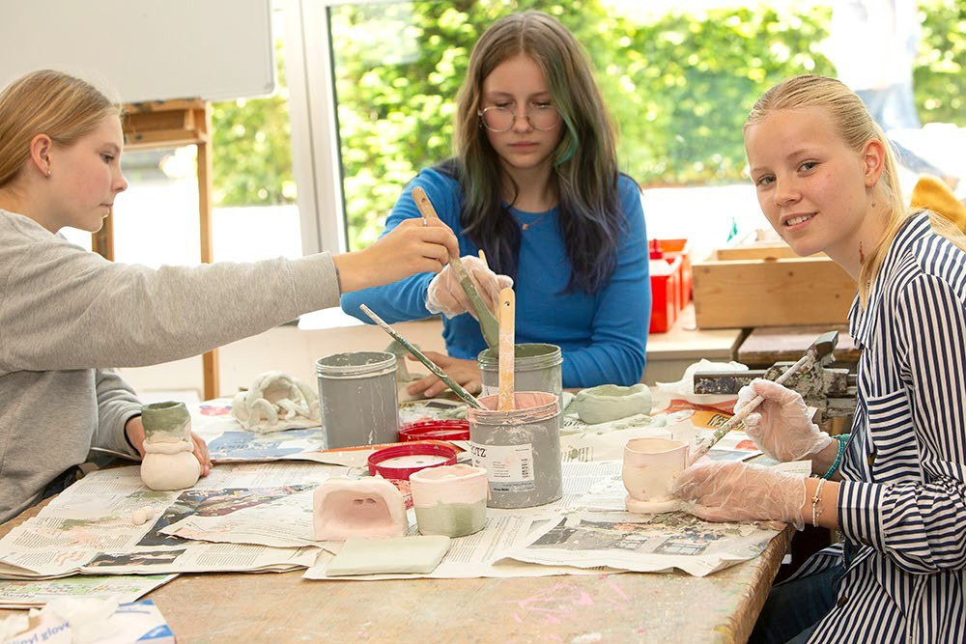
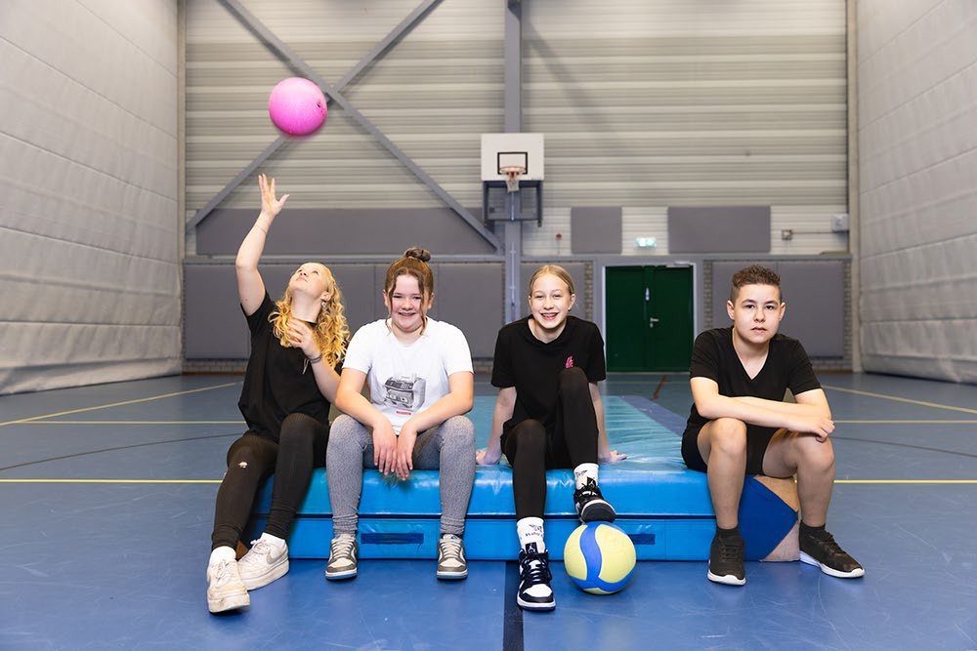
Vakken en lessen

Slide 11
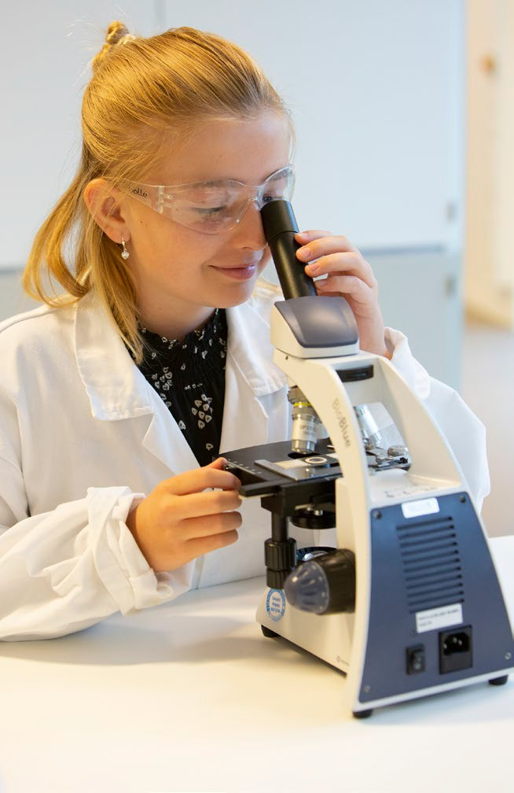
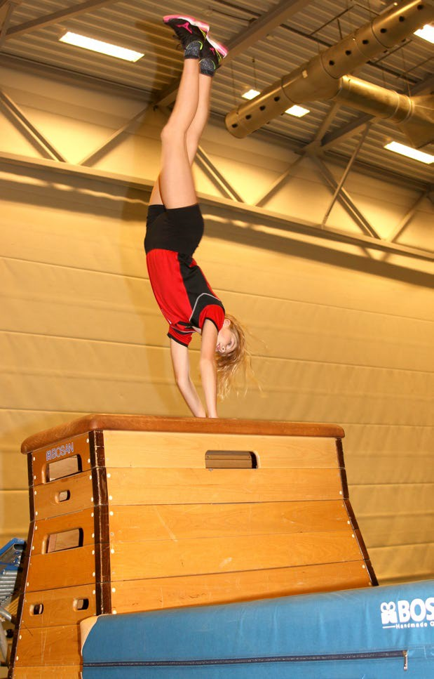
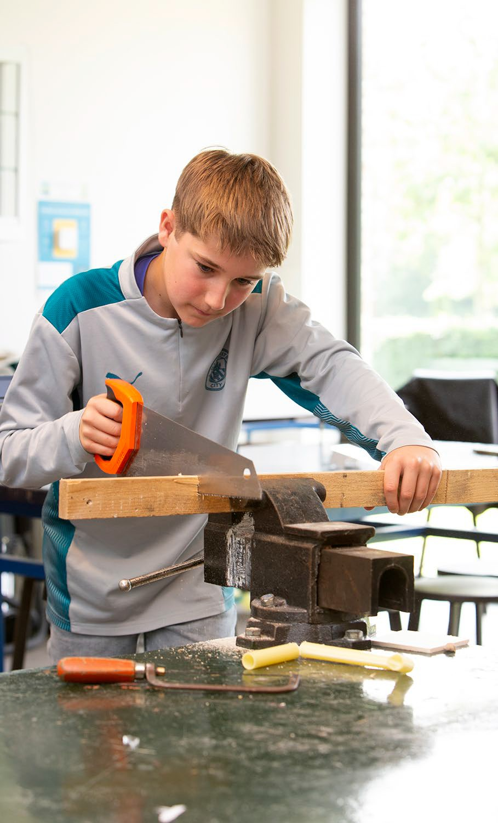
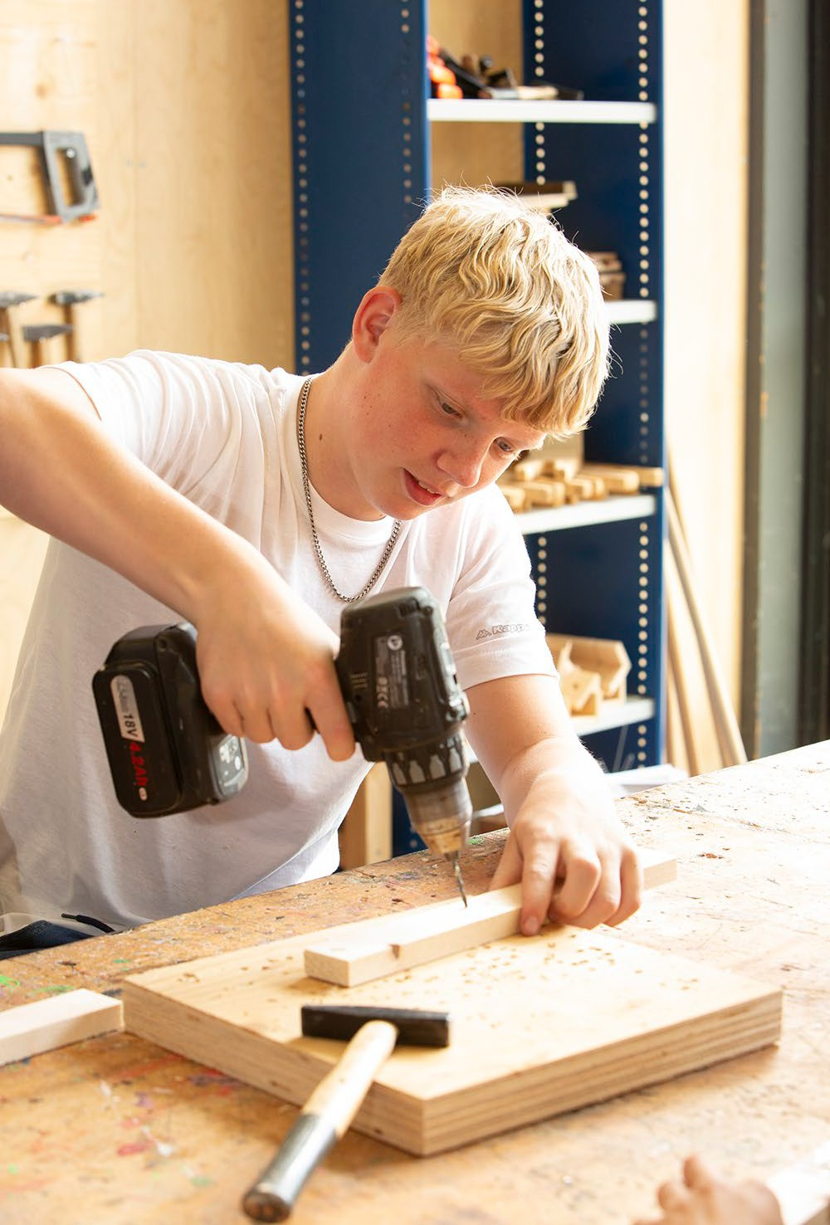
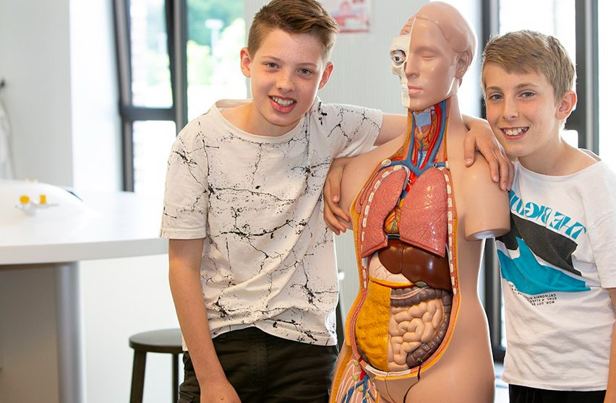
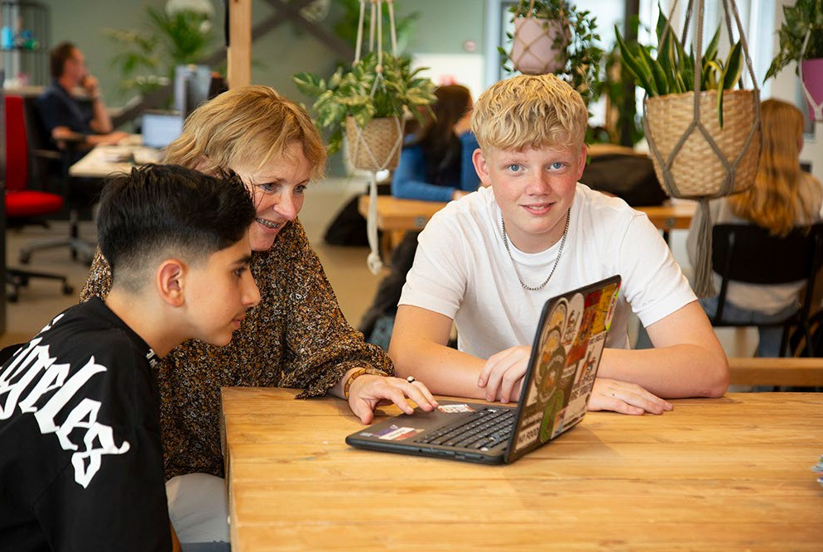
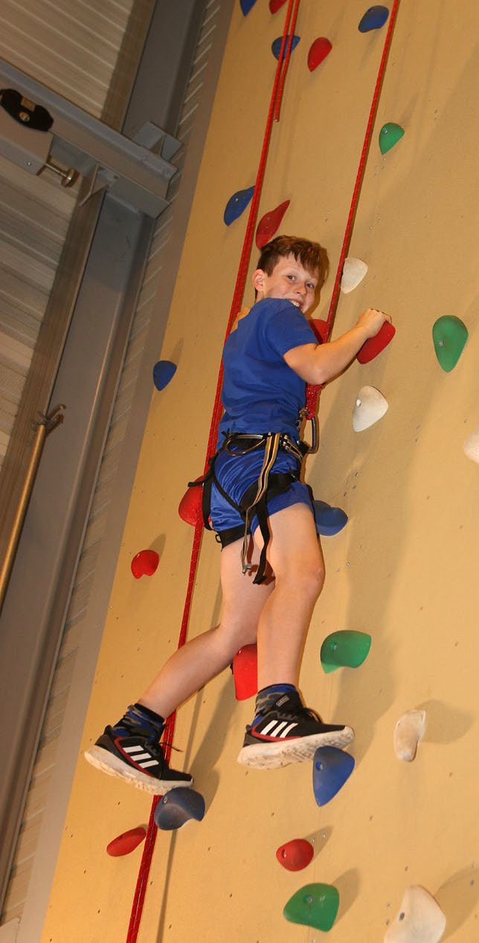
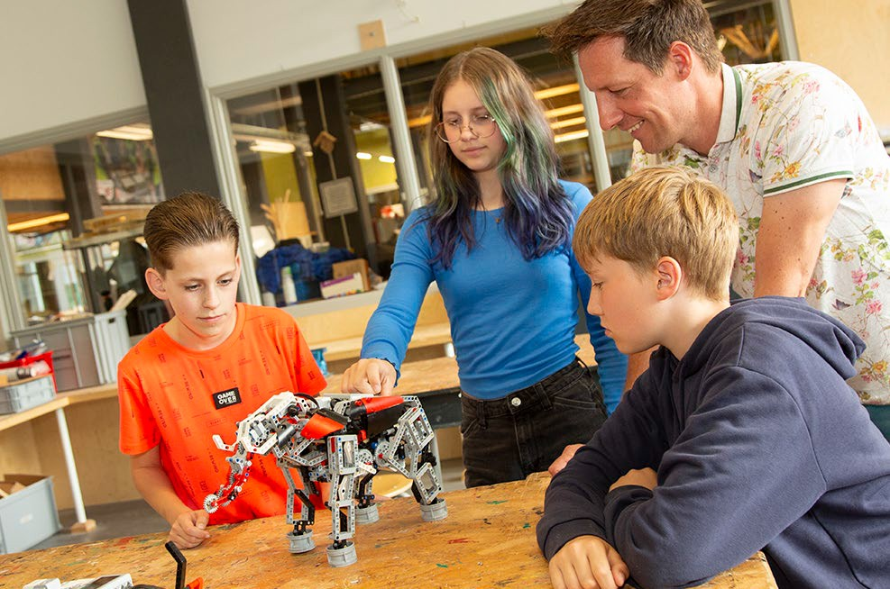
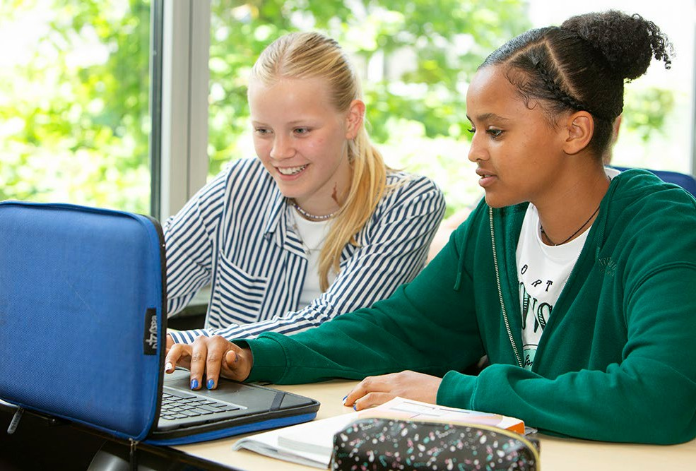
11
11

Slide 12







Carmel Discovery!
Jouw talenten ontdekken en ontwikkelen
Wat past bij jou?
Zelf kiezen
Samen leren

Slide 13
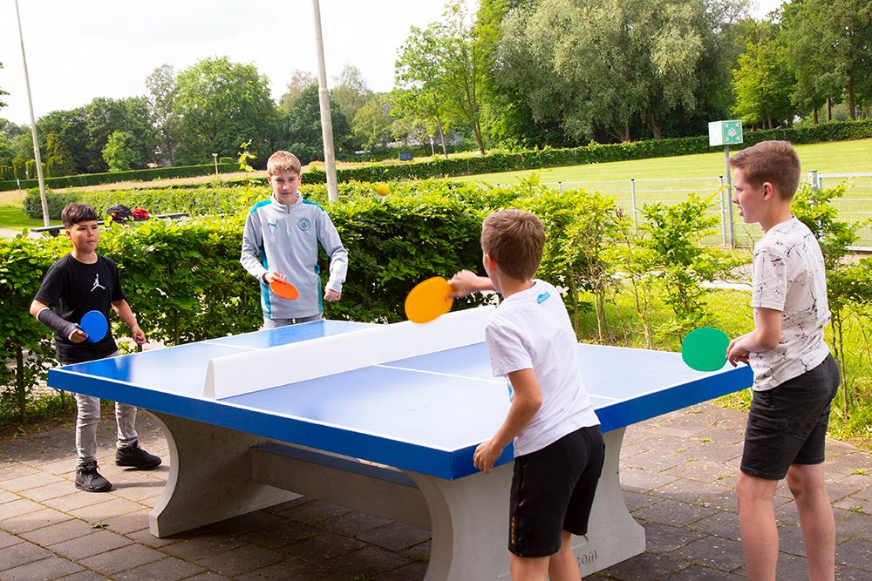
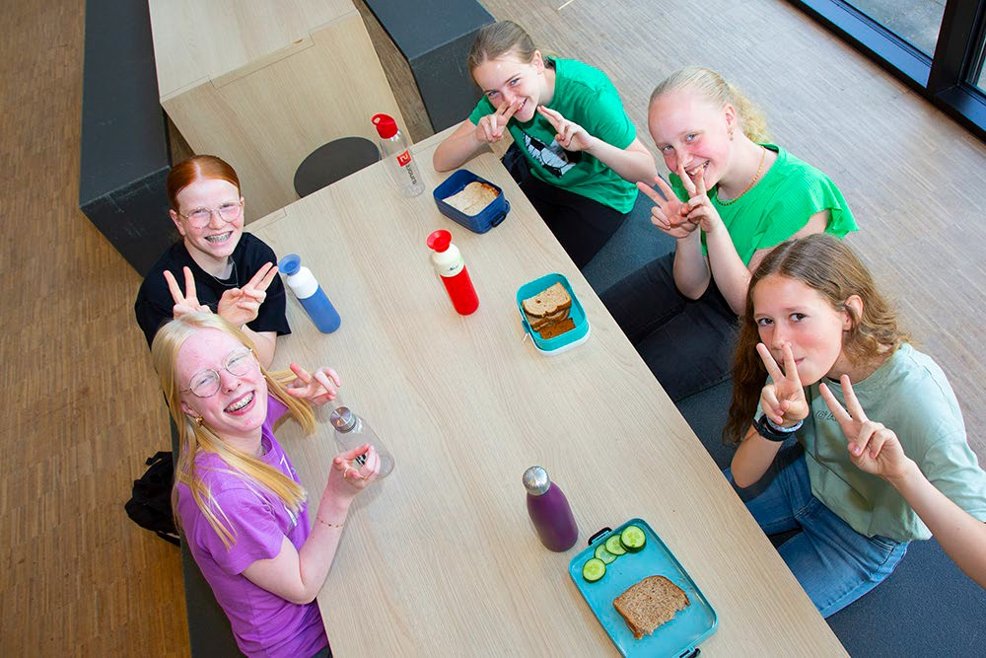
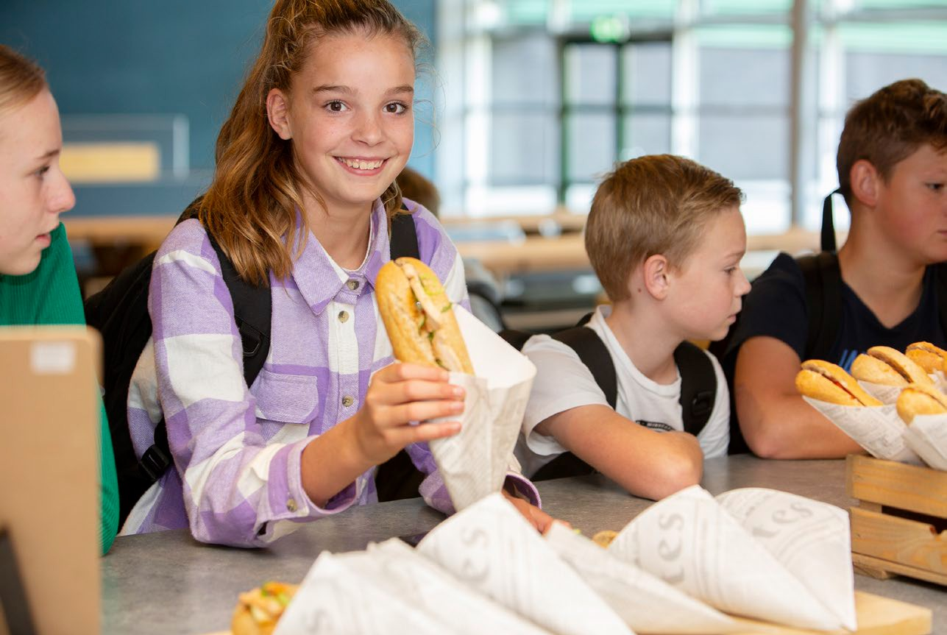
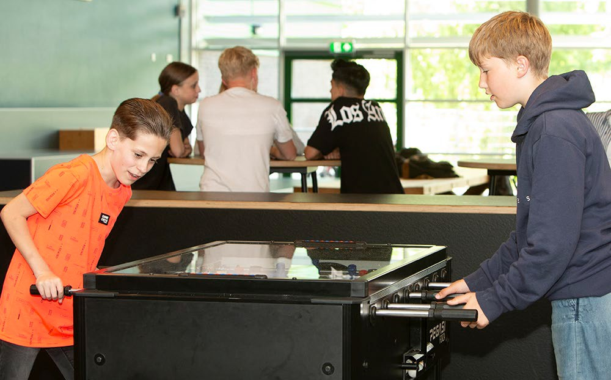
Pauze!

Slide 14
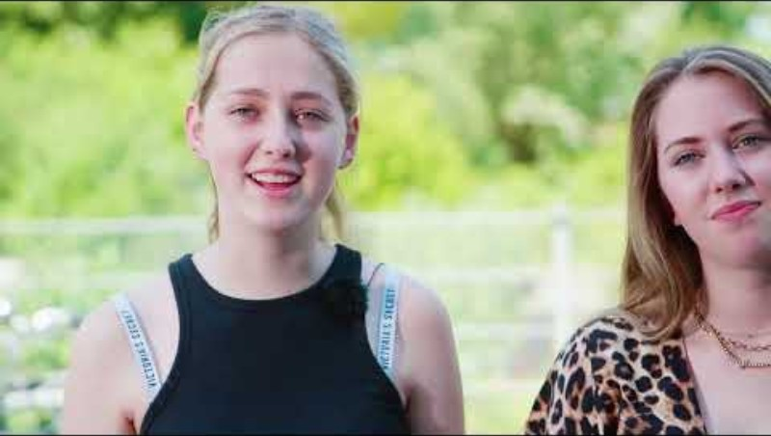
Filmpje Praktijkonderwijs

Slide 15

Wat wil je
nog meer
weten?
14

